Slide 1
Теория цвета и цветовосприятие

Slide 2
5. Теоретические основы Международной колориметрической системы МКО (CIE)
Векторное представление цвета, цветовое пространство, особые плоскости и линии цветового пространства CIE RGB
Выражение цветности, свойства цветового треугольника, диаграмма r–g
Требования к основным цветам CIE XYZ. Нереальные цвета
Цветовой треугольник хуz. Особые плоскости в цветовом пространстве CIE XYZ и цветовая диаграмма х–у

Slide 3

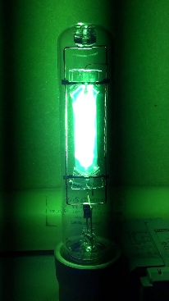
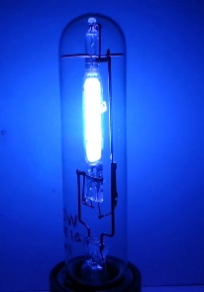
1931 год VIII сессия Международного комитета по освещению (МКО, CIE)
красное λ_{R} = 700 нм, лампа на­каливания за «крутым» красным светофильтром;
зеленое λ_{G} = 546,1 нм, линия е в спектре ртути;
синее λ_{в} = 435,8 нм, линия g в спектре ртути.
Ц = RR + GG + BB.
Ц = XX + YY + ZZ.
R = X_{R}X + Y_{R}Y + Z_{R}Z;
G = X_{G}X + Y_{G}Y + Z_{G}Z;
B = X_{B}X + Y_{B}Y + Z_{B}Z.
X = RX_{R} + GX_{G} + BX_{B};
Y = RY_{R} + GY_{G} + BY_{B};
Z = RZ_{R} + GZ_{G} + BZ_{B}.
X = 2,7689R + 1,7517G + 1,1302B;
Y = 1,0000R + 4,5907G + 0,0601B;
Z = 0,0565G + 5,5943B.

Slide 4



Формирование цветового пространства CIE RGB
Вектор цвета в пространстве RGB
Плоскость единичных цветов и треугольник цветности

Slide 5
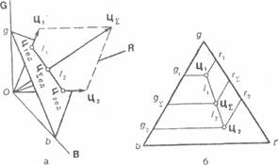
Выражение цветности, свойства цветового треугольника, диаграмма r–g

Slide 6
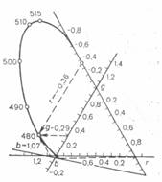

Slide 7
Свойства цветового треугольника
1. Значения цветовых ко­ординат цветов не изменяют­ся от проекционных преоб­разований.
2. Насыщенность цветов возрастает от белой точки к локусу.
3. На прямой, проходя­щей через белую точку, ле­жат цветности цветов постоянного цветово­го тона.
4. На прямой, соединяю­щей точки двух цветностей, находятся точки их суммар­ных цветов; расстояния от точ­ки суммарного цвета до то­чек складываемых цветов обратны модулям последних.
5. Белая точка имеет координаты Б (1/3; 1/3).
6. Локус является границей спектральных цветов.
7. Алихна является линией нулевых яркостей.

Slide 8
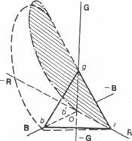
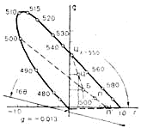
Диаграмма r–g

Slide 9
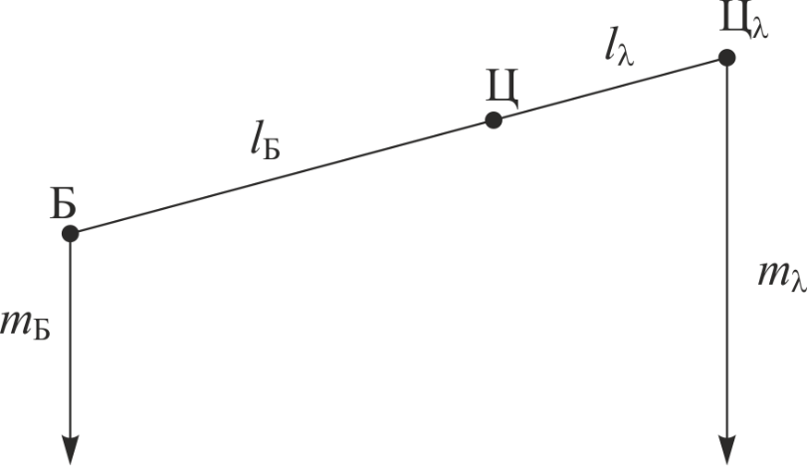
Колориметрическая чистота цвета
В_{λ} + В_{Б} = В
р = В_{λ} / В

Slide 10
Требования к основным цветам CIE XYZ
1. Яркостная характеристика цвета определяется не тремя составляющими цветового уравнения (как в системе RGB), а только одной.
2. Цветовое уравнение, выражающее любой реальный цвет, включая самые насыщенные – спектральные, не со­держит отрицательных координат.
3. При указанных особенностях системы положение белой точки сохраняется в центре треугольника цветности и координаты белого цвета есть Б (1/3; 1/3; 1/3).
4. Одна из цветовых координат большого числа спект­ральных цветов равняется нулю, и эти цвета должны выражаются двучленными уравнениями.

Slide 11
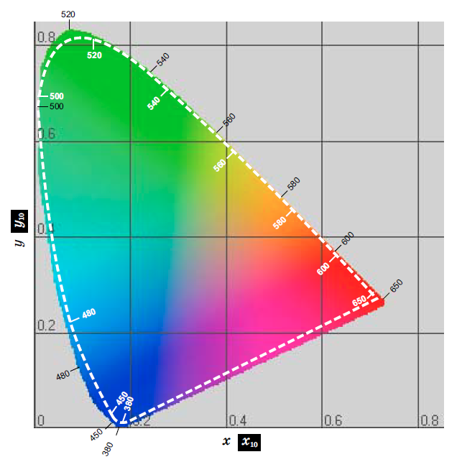
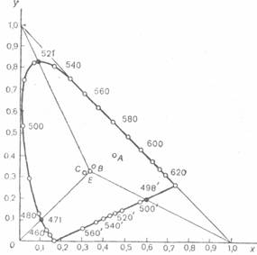
Формирование цветового пространства CIE XYZ

